Slide 1
南山大学のHPの改善
担当教員：横山哲郎
2015SE027:伊藤雅浩
2015SE070:須藤拓也
2015SE088:鵜野高寛
2015SE092:山口春樹

Slide 2
現状把握
大学の情報を得る方法としてPORTAやWeb Classなどがある。
しかし、それぞれで使いにくい点がある！！！

Slide 3
問題点
どの記事を読んだのかわからない。
ソートの基準があいまい（PORTA）。
自分に不必要な情報もでてくる。
・・・・etc
対象として南山大学の理工学部生に設定した。

Slide 4
課題の設定
どの記事を読んだかがわからないという問題に着目。
教務課のページに既読機能を追加しようと考えた。

Slide 5
解決案
GoogleChromeの拡張機能で実現する
-JavaScriptで実装する
-ボタンの配置やデザインにHTML,CSSを用いる
-ライブラリのjQueryを用いる
-既読未読の管理にjquery.cookie.js用いる
-chrome.*APIを使用する

Slide 6
代替案
・スマホアプリで作成する。
- メリット 手軽に使える。
-デメリット AndroidとiOSの両方で作る必要がある。
・業者に頼む。
- メリット 高いクオリティで実現される。
-デメリット お金がかかる。
案が通らない可能性がある。

Slide 7
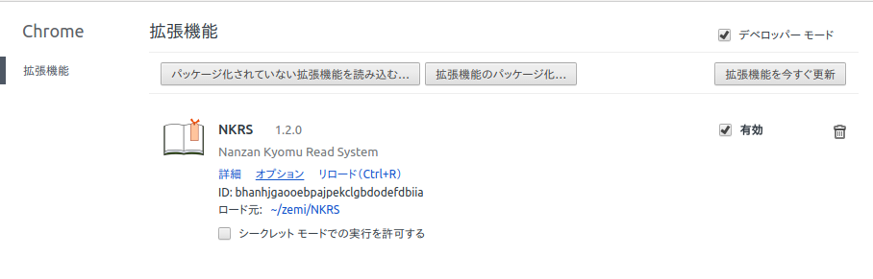
成果物
Google chromeの拡張機能で実現できた。

Slide 8
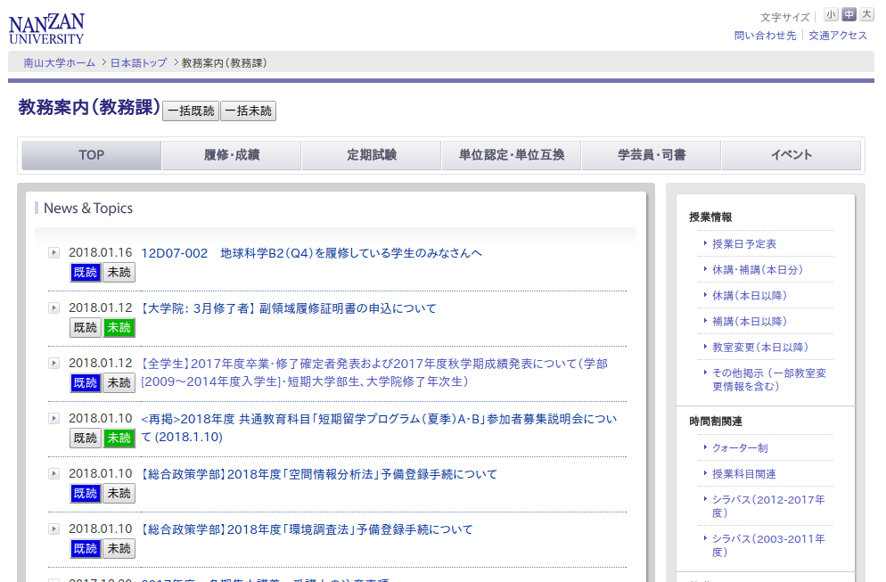
既読機能が追加されたホームページ

Slide 9
具体的な機能
記事のURLをクリックすると自動で未読から既読に変化する
既読の状態をcookieによって一定期間保存する
  Google Chromeを開きなおしても閉じる前の状態になる
一括で未読、既読の状態にするボタンを実装した。

Slide 10
今後の課題
今回の機能をPORTAなどでも実現する。
今回の拡張機能ではcookieの保存期間を30日に指定してあるが、これをオプションから自由に変更できるようにする。
ソースコードの改善

Slide 11
まとめ
教務課に既読機能を追加する拡張機能を実現できた。
  -今回作成した機能は他のサイトでも幅広く使うことができる
Google chromeの拡張機能を用いることによってPORTAやWebclassなどの問題も解決できると考える。
しかし、より難しい問題を解決するには技術力を高める必要があるだろう。

Slide 12
参考文献
Chromeのオリジナル拡張機能を開発しよう（ソースコードあり）https://liginc.co.jp/web/tool/browser/163575
jQuery.cookie.jsでクリックしたら次回から表示させないようにするhttp://gimmicklog.main.jp/jquery/359/
jQueryで指定した要素にclass,idを追加するhttp://www.webopixel.net/javascript/216.html
[jQuery] クリックしたリンクURLを取得する方法http://www.searchlight8.com/jquery-url-get-attr/

